Slide 1
CONEXIONES
COLEGIO AGUSTÍN DE HIPONA
EQUIPO 4. / EVIDENCIAS
4º grado
Profesora Jennifer Toombs Inglés IV
Profesor Jesús Juárez Ramírez Dibujo IV
Profesora Berenice Díaz Orientación IV
PROYECTO:“WHO PAINTED IN THE PAST; WHO PAINTS IN THE PRESENT?"

Slide 2
8.1 PROYECTO:“WHO PAINTED IN THE PAST; WHO PAINTS IN THE PRESENT?“
Colegio Agustín de Hipona Equipo #4 4º. grado
Objetivo: Diseñar un mural que proponga una concepción de identidad preparatoriana, organizando la información para que los alumnos puedan expresar su idea.
4º. Grado
3er periodo

Slide 3
8.2
Colegio Agustín de Hipona Equipo #4 4º. grado
PROBLEMA
INVENTAR, DISEÑAR O CREAR ALGO NUEVO.
DISEÑAR UN MURAL QUE PROPONGA UNA CONCEPCIÓN DE IDENTIDAD PREPARATORIANA ----
ORIENTACIÓN IV
1. ORÍGEN DE LA ENP Y UNAM,
2. ESCUDOS Y EMBLEMAS INSTITUCIONALES,
3. ELEMENTOS QUE FORMAN LA IDENTIDAD PREPARATORIANA.
INGLÉS IV
COCEPTOS CLAVE:
1.NOCIÓN DE TIEMPO CON CARÁCTER PERMANENTE,
2. PRESENTE SIMPLE, 3. ADVERBIOS DE FRECUENCIA,
4. GUSTOS Y PREFERENCIAS.
Dibujo IV
1. MURALISMO EN MÉXICO, IMÁGENES PICTÓRICAS, COLOR, LUZ, SOMBRA,
2. EL DIBUJO EN LA HISTORIA DEL PENSAMIENTO HUMANO,
3. DIBUJO DE MODELOS, DIBUJAR PARA COMUNICAR Y EXPRESAR LAS IDEAS Y COMUNICACIÓN VISUAL.

Slide 4
Colegio Agustín de Hipona Equipo #4 4º. grado
8.3 JUSTIFICACIÓN DE LA ACTIVIDAD
TODO PROYECTO DEBE TENER UN MOMENTO DE INICIO, DETONACIÓN DEL INTERÉS Y APERTURA HACIA EL MISMO.

Slide 5
Colegio Agustín de Hipona Equipo #4 4º. grado
8.4 DESCRIPCIÓN DE APERTURA DE LA ACTIVIDAD
LOS DOCENTES PRESENTARON A LOS ALUMNOS LA OPORTUNIDAD DE DESARROLLAR UN PROYECTO ENTRE TRES ASIGNATURAS, UNA VEZ INFORMADOS, SE LES MOTIVÓ A TRABAJAR CON QUIENES CREYERAN HARÍAN UN BUEN EQUIPO PARA PRESENTAR UN PROYECTO DE CALIDAD. ASÍ MISMO, SE LES INSITÓ A EXPRESAR POR MEDIO DE UN MURAL, LOS RASGOS QUE LOS IDENTIFICAN COMO GENERACIÓN Y A CONOCER EL MURALISMO COMO UN ELEMENTO IMPORTANTE DE LAS INSTALACIONES DELA E.N.P Y SU HISTORIA.

Slide 6
Colegio Agustín de Hipona Equipo #4 4º. grado
8.5 DESCRPCIÓN DEL DESARROLLO DE LA ACTIVIDAD

Slide 7
Colegio Agustín de Hipona Equipo #4 4º. grado
8.6 DESCRIPCIÓN DEL CIERRE DE LA ACTIVIDAD

Slide 8
Colegio Agustín de Hipona Equipo #4 4º. grado
8.7 DESCRIPCIÓN DE LO QUE SE HARÁ CON LOS RESULTADOS
TODO EL PROYECTO ESTARÁ BASADO EN ESTE PRIMER ACERCAMIENTO, EN EL ENTENDIMIENTO DE LOS OBJETIVOS Y LAS PRIMERAS INVESTIGACIONES, DE AHÍ DERIVA SU IMPORTANCIA.

Slide 9
Colegio Agustín de Hipona Equipo #4 4º. grado
8.8 ANÁLISIS
SE LOGRARON LOS OBJETIVOS, AUNQUE TODAVÍA HAY DUDAS POR PARTE DE LOS ALUMNOS SOBRE CÓMO SERÁN EVALUADOS YA QUE NO ESTÁN HABITUADOS A LOS TRABAJOS INTERDISCIPLINARIOS.

Slide 10
Colegio Agustín de Hipona Equipo #4 4º. grado
8.9 TOMA DE DECISIONES
CON BASE A LOS RESULTADOS, LOS ALUMNOS ESTÁN LISTOS PARA PREPARAR SUS EXPOSICIONES.

Slide 11
EVIDENCIAS

Slide 12
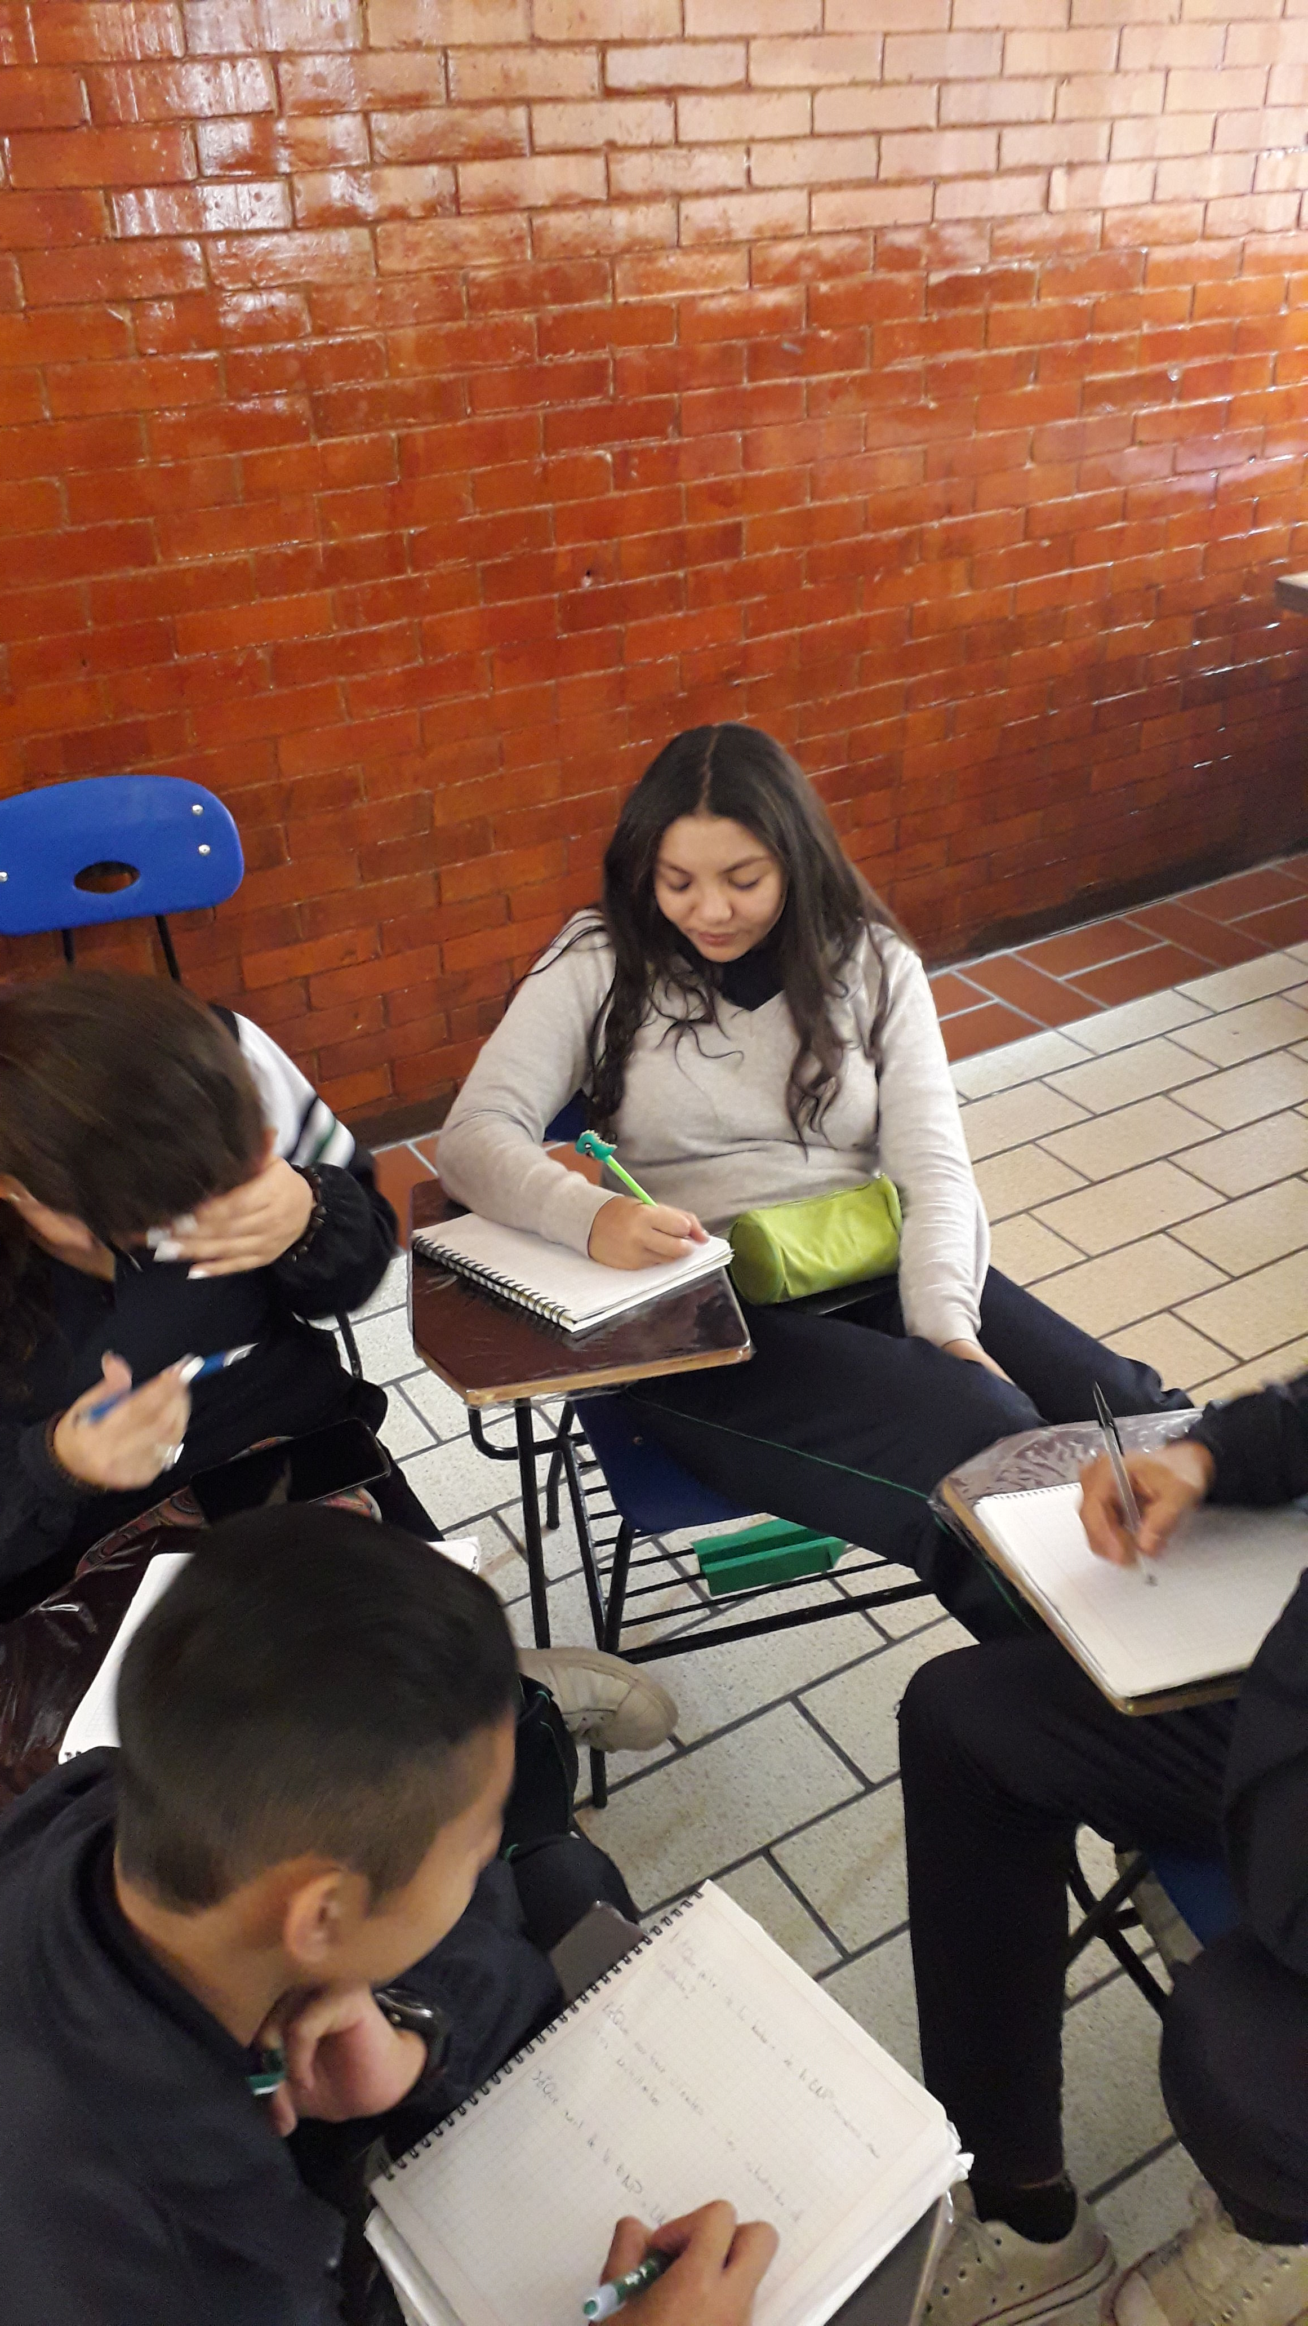
Colegio Agustín de Hipona Equipo #4 4º. grado
Interdisciplinaria de Inicio

Slide 13
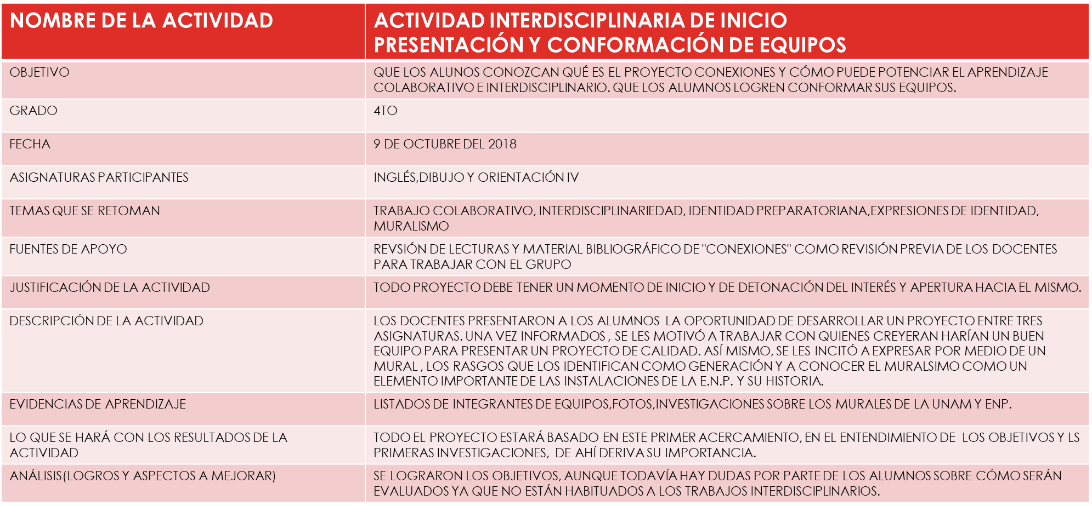
Colegio Agustín de Hipona Equipo #4 4º. grado
Interdisciplinaria de Inicio

Slide 14
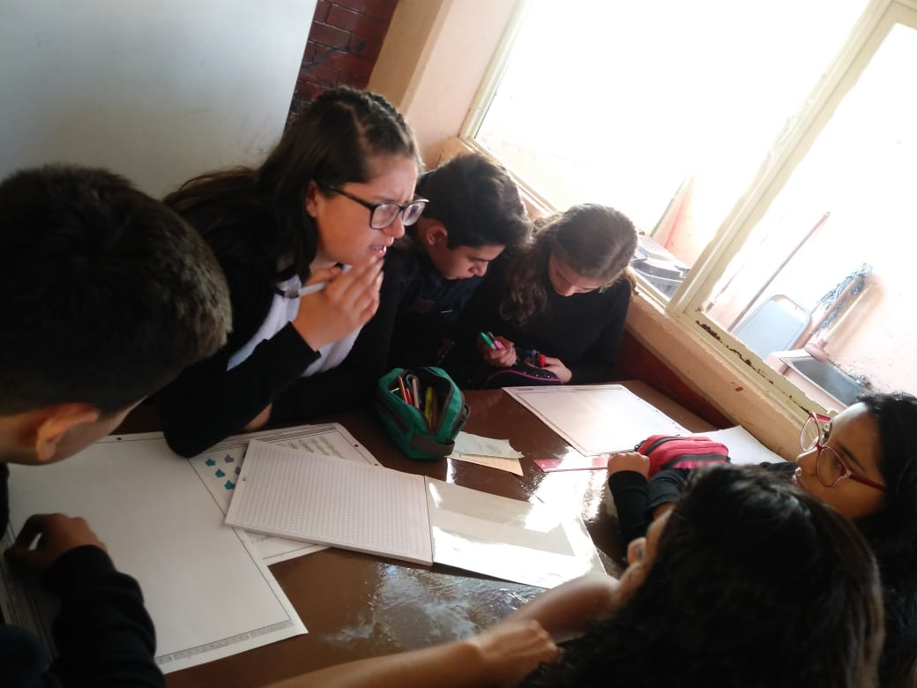
Colegio Agustín de Hipona Equipo #4 4º. grado
Interdisciplinaria de Desarrollo

Slide 15
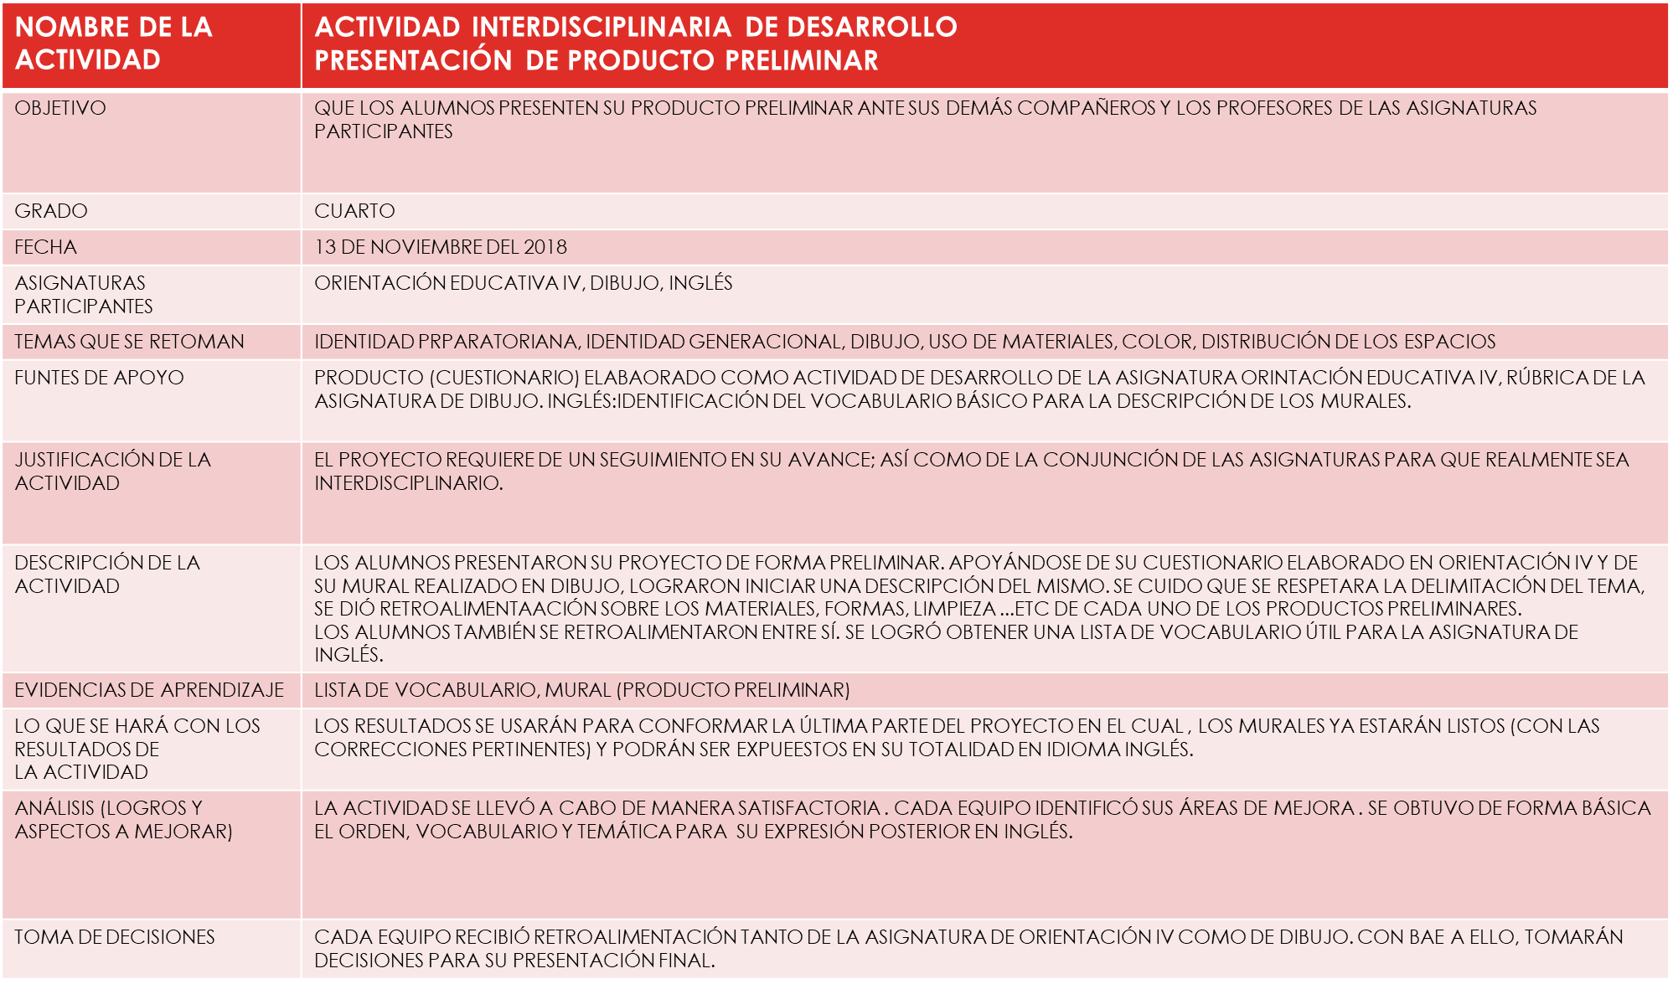
Colegio Agustín de Hipona Equipo #4 4º. grado
Interdisciplinaria de Desarrollo

Slide 16
Colegio Agustín de Hipona Equipo #4 4º. grado
Interdisciplinaria de Desarrollo

Slide 17
COLEGIO AGUSTÍN DE HIPONA.EQUIPO #4. 4TO GRADO
DESARROLLO ORIENTACIÓN EDUCATIVA IV
NOMBRE DE LA ACTIVIDAD | DESARROLLO DEL SENTIDO DE IDENTIDAD PREPARATORIANA
OBJETIVO | QUE EL ALUMNO EMPIECE A CREAR UN COMPENDIO DE IDEAS CLAVE SOBRE IDENTIDAD PREPARATORIANA; POR MEDIO DEL TRABAJO COLABORATIVO, LA INVESTIGACIÓN Y LA REFLEXIÓN PERONAL. ESTAS IDEAS SERÁN PIEZAS EN LA CONSTRUCCIÓN DEL MURAL (PRODUCTO FINAL)
GRADO | CUARTO
FECHA | 23 DE OCTUBRE DEL 2018
ASIGNATURAS PARTICIPANTES | ORIENTACIÓN EDUCATIVA IV
TEMAS QUE SE RETOMAN | IDENTIDAD PREPARATORIANA, COHORTE, GENERACIONES.
FUNTES DE APOYO | LIBRO DE TEXTO: ORIENTACIÓN EDUCATIVA IV ED. BREVIA., PÁGINA WEB DEL MUSEO DEL ANTIGUO COLEGIO DE SAN ILDEFONSO,PÁGINA WEB DE LA ENP, INVESTIGACIONES PROPIAS DE LOS EQUIPOS SOBRE EL TEMA.
JUSTIFICACIÓN DE LA ACTIVIDAD | EL ALUMNO REQUIERE PARA EL DESARROLLO DE SU PRODUCTO FINAL (MURAL) , ADEMÁS DE CONOCIMIENTOS SOBRE DIBUJO Y PINTURA, IDEAS PRECISAS SOBR EL TEMA A DESARROLLAR. ÉSTO AYUDARÁ A QUE LOS EQUIPOS SE CENTREN EN EL PRODUCTO REQUERIDO Y SU TEMÁTICA.
DESCRIPCIÓN DE LA ACTIVIDAD | EL ALUMNO DEBERÁ TRABAJAR CON SU EQUIPO DE TRABAJO, RESPONDIENDO EL CUESTIONARIO CON AYUDA D SUS FUENTES DE INVESTIGACIÓN. (VER FUENTEES DE APOYO). UNA VEZ RESPONDIDAS LAS PREGUNTAS ,LLEVARÁ LAS RESPUESTAS A SU CLAE DE DIBUJO PARA ALLÍ IDEAR UN BOSQUEJO DE SU MURAL.
EVIDENCIAS DE APRENDIZAJE | DISCUSIÓN SOBRE EL TEMA EN EQUIPO, TRABAJO ESCRITO.
LO UQE SE HARÁ CON LOS RESULTADOS DE LA ACTIVIDAD | EL RESULTADO DE ESTA ACTIVIDAD SERÁ UN CONJUNTO DE RESPUESTA QUE SE LLEVARÁN COMO EJE TEMÁTICO PARA LA CREACIÓN DE UN BOSQUEJO EN LA CLASE DE DIBUJO
ANÁLISIS (LOGROS Y ASPECTOS A MEJORAR) | SE LOGRÓ CENTRAR A LOS ALUMNOS EN LA TEMÁTICA, EVITANDO QUE QUISIERAN PLASMAR CUALQUIER CLASE DE DIBUJO O TEMA. TAMBIÉN SE RESPONDIERON DUDAS SOBRE LOS CONCEPTOS CLAVE. COMO RETO A MEJORAR, SE DEBE CUIDAR MÁS A LOS EQUIPOS ,PUES EN OCASIONES SE DESORDENABAN O SE OBSERVABAN SÓLO ALGUNOS TRABAJANDO Y OTROS NO.
TOMA DE DECISIONES | CADA EQUIPO ELIGIÓ LAS MANIFESTACIONES O IDEAS MÁS CONVENIENTS. LA PROFESORA FUE SÓLO UNA GUÍA

Slide 18
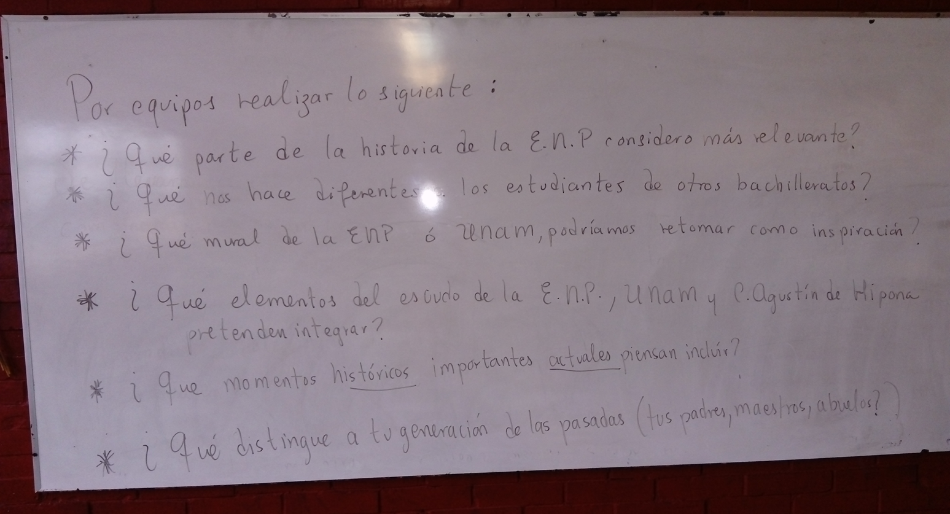
Colegio Agustín de Hipona Equipo #4 4º. grado
Orientación Educativa IV (Desarrollo)

Slide 19
COLEGIO AGUSTÍN DE HIPONA.EQUIPO #4. 4TO GRADO
NOMBRE DE LA ACTIVIDAD | DESARROLLO DEL SENTIDO DE IDENTIDAD PREPARATORIANA
OBJETIVO | EL ALUMNO CONOCERÁ EL CONCEPTO MURALISMO, ASÍ COMO SUS PRINCIPALES EXPONENTES, CARACTERÍSTICAS Y TÉCNICAS EN NUESTRO PAÍS. POR MEDIO DE LA INVESTIGACIÓN Y COMPARACIÓN DE PROYECTOS ANÁLOGOS, LOS CUALES LE PROPORCIONARÁN LAS HERRAMIENTAS E IDEAS PARA LA ELABORACIÓN DE SU PROPIO MURAL.
GRADO | CUARTO
FECHA | 23 DE OCTUBRE DEL 2018
ASIGNATURAS PARTICIPANTES | DIBUJO IV
TEMAS QUE SE RETOMAN | MURALISMO EN MÉXICO, IMÁGENES PICTÓRICAS, COLOR, LUZ, SOMBRA, EL DIBUJO EN LA HISTORIA DEL PENSAMIENTO HUMANO, DIBUJO DE MODELOS, DIBUJAR PARA COMUNICAR Y EXPRESAR LAS IDEAS Y COMUNICACIÓN VISUAL.
FUNTES DE APOYO | EL MURALISMO MEXICANO EDIT. FONDO DE CULTURA ECONÓMICA, GOOGLE EL MURALISMO EN MÉXICO.
JUSTIFICACIÓN DE LA ACTIVIDAD | EL ALUMNO DEBE CONOCER EL TEMA “ESCUELA PREPARATORIA” PARA EXTRAER IDEAS PRINCIPALES, LAS CUALES PLASMARÁ DE FORMA GRÁFICA EN EL PRODUCTO FINAL (MURAL).
DESCRIPCIÓN DE LA ACTIVIDAD | LOS ALUMNOS TRABAJARÁ EN EQUIPO, REALIZANDO UN BOCETO CON LAS IDEAS PRINCIPALES QUE OBTUVO AL ESTUDIAR EL TEMA ESCUELA PREPARATORIA (ORIENTACIÓN), HARÁ ÉNFASIS EN LOS CONCEPTOS: ESCUDO, EDUCACIÓN, TECNOLOGÍA, GENERACIÓN, EXPRESIÓN Y TRABAJO, DICHA LAMINA SERÁ REVISADA POR EL PROFESOR PARA SU ASESORÍA Y AUTORIZACIÓN.
EVIDENCIAS DE APRENDIZAJE | UNA VEZ AUTORIZADO EL BOCETO, PODRÁN INICIAR CON EL PROYECTO FINAL “MURAL” REALIZANDO EL TRAZO EN UNA BASE DE 1.22 X 2.44 M (MATERIALES PROPUESTOS: MADERA, CARTÓN, PAPEL PELLÓN Y/O PAPEL TROVICEL). PARA REALIZAR LA OBRA PODRÁN UTILIZAR LOS SIGUIENTES MATERIALES: GIS, PINTURAS Y/O AEROSOL, RESALTANDO LOS CONCEPTOS LUZ Y SOMBRA.
LO QUE SE HARÁ CON LOS RESULTADOS DE LA ACTIVIDAD | EL ALUMNO REALIZARÁ UNA EXPOSICIÓN (INGLES) DE SU MURAL, PARA EXPLICAR AL PUBLICO EL CONTENIDO Y LAS IDEAS DE SU MURAL (ORIENTACIÓN) ASÍ COMO LAS TÉCNICAS QUE UTILIZO (DIBUJO)
ANÁLISIS (LOGROS Y ASPECTOS A MEJORAR) | LOS PUNTOS FAVORABLES A DESTACAR: 1)LOS ALUMNOS IDENTIFICARON Y PLASMARON PERFECTAMENTE LAS IDEAS PRINCIPALES “ESCUELA PREPARATORIA”, 2) LOS ALUMNOS ENTENDIERON Y REALIZARON CORRECTAMENTE LA TÉCNICA MURALISMO, 3) FUE DESTACABLE LA CREATIVIDAD DE LOS ALUMNOS. PUNTOS QUE DEBEMOS CUIDAR: 1) ENCAMINAR A LOS ALUMNOS PARA LA ELECCIÓN DE LOS MATERIALES CORRECTOS 2)DURANTE EL PROCESO DE ELABORACIÓN LOS ALUMNOS SE DESORDENABAN Y DISTRAÍAN POR LO QUE SE DEBE TENER UN MAYOR CUIDADO DE LOS EQUIPOS.
TOMA DE DECISIONES | LOS ALUMNOS A LO LARGO DEL PROYECTO TOMARON SUS PROPIAS DECISIONES, EL PROFESOR FUE UN ASESOR.

Slide 20
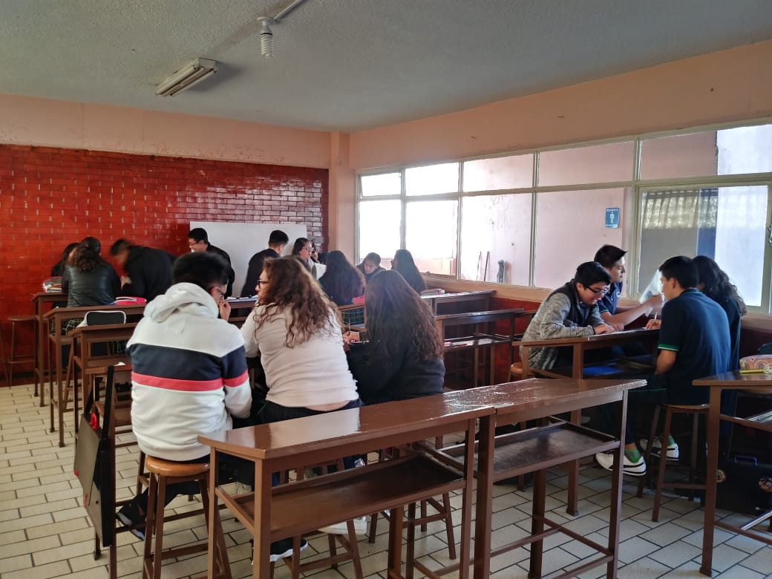
Colegio Agustín de Hipona Equipo #4 4º. grado
Dibujo (Desarrollo)

Slide 21
Colegio Agustín de Hipona Equipo #4 4º. grado
Inglés (Desarrollo)
NOMBRE DE LA ACTIVIDAD | DESARROLLO DEL SENTIDO DE IDENTIDAD PREPARATORIANA
OBJETIVO | APLICARÁ LA NOCIÓN DE LOS TIEMPOS PRESENTE Y PASADO SIMPLES POR MEDIO DEL INTERCAMBIO DE INFORMACIÓN ACERCA DE HECHOS HISTÓRICOS Y EL CONTEXTO SOCIOCULTURAL PRESENTE PARA VALORAR SU ENTORNO Y COMPRENDER SU RELACIÓN CON LA HISTORIA. IDENTIFICARÁ LA ORAGNIZACIÓN CRONOLÓGICA DE HECHOS HISTÓRICOS POR MEDIO DE LA IMNTERACCIÓN CONTEXTOS NARRATIVOS PARA ENTENDER SU CONTEXTO SOCIO CULTURAL.
GRADO | CUARTO
FECHA | 23 DE OCTUBRE DEL 2018
ASIGNATURAS PARTICIPANTES | INGLÉS IV
TEMAS QUE SE RETOMAN | PRESENTE SIMPLE, ADVERBIOS DE FRECUENCIA, GUSTOS Y PREFERENCIAS, NOCIÓN CON CARACTER PERMANENTE, TEXTOS ORALES Y ESCRITOS.
FUNTES DE APOYO | LIBRO DE TEXTO,
JUSTIFICACIÓN DE LA ACTIVIDAD | EL ALUMNO REQUIERE PARA EL DESARROLLO DE SU PRODUCTO FINAL (EXPOSICIÓN) , ADEMÁS DE CONOCIMIENTOS SOBRE CÓMO DESCRIBIR OBRAS DE ARTE, IDEAS PRECISAS SOBR EL TEMA A DESARROLLAR. ÉSTO AYUDARÁ A QUE LOS EQUIPOS SE CENTREN EN EL PRODUCTO REQUERIDO Y SU TEMÁTICA.
DESCRIPCIÓN DE LA ACTIVIDAD | CON EL TRABAJO HECHO EN LAS OTRAS DOS MATERIAS, SE ORGANIZÓ LA INFORMACIPON PARA PODER DESCRIBIR SU MURAL Y CONECTARLA CON LA HISTORIA PARA SU EXPOSICIÓN. UTILIZANDO TODO EL MATERIAL PREVIAMENTE VISTO.
EVIDENCIAS DE APRENDIZAJE | RUBRICA PARA EXPOSICIÓN ORAL Y ESCRITA.
LO UQE SE HARÁ CON LOS RESULTADOS DE LA ACTIVIDAD | EXPOSICION, REFLEXIÓN Y EVALUACIÓN DEL 20% DE LA CALIFICACIÓN
ANÁLISIS (LOGROS Y ASPECTOS A MEJORAR) | DICCIÓN, MÁS SEGURIDAD CUANDO SE HABLA EN LA LENGUA EXTRANJERA.
TOMA DE DECISIONES | CADA EQUIPO ELIGIÓ LEL TEMA Y LA HISTORIA JUSTIFICANDOLA, LA PROFESORA FUE SÓLO UNA GUÍA

Slide 22
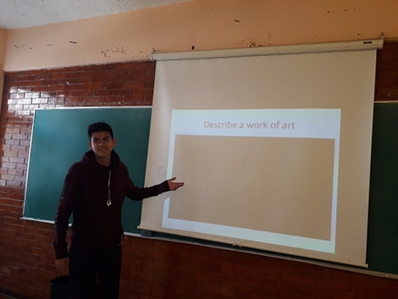
Colegio Agustín de Hipona Equipo #4 4º. grado
Inglés (Desarrollo)

Slide 23
Colegio Agustín de Hipona Equipo #4 4º. grado
Interdisciplinaria de cierre
NOMBRE DE LA ACTIVIDAD | ACTIVIDAD INTERDISCIPLINARIA DE CIERRE PRESENTACIÓN FINAL DE PROYECTOS
OBJETIVO | QUE LOS ALUMNOS EXPONGAN SUS PRODUCTOS FINALES, RESPETANDO LOS LINEAMIENTOS Y CONOCIMIENTOS REVISADOS EN LAS ASIGNATUAS:DIBUJO, INGLÉS Y ORIENTACIÓN IV.
GRADO | 4TO
FECHA | 15 DE NOVIEMBRE DEL 2018
ASIGNATURAS PARTICIPANTES | DIBUJO, ORIENTACIÓN IV , INGLÉS
FUENTES DE APOYO | GUÍAS DE OBSERVACIÓN DE CADA DOCENTE DE ASIGNATURA
JUSTIFICACIÓN DE LA ACTIVIDAD | ES INDISPENSABLE LA PRESENTACIÓN FINAL DEL PROYECTO, TANTO PARA ASIGNAR UAN EVALUACIÓN FINAL COMO PARA LA SOCIALIZACIÓN DEL APRENDIZAJE.
EVIDENCIAS DE APRENDIZAJE | MURAL FINALIZADO, EXPOSICIÓN DEL MISMO EN IDIOMA INGLÉS. VIDEO DE LA EXPOSICIÓN.
DESCRICIÓN DE LO QUE SE HARÁ CON LOS RESULTADOS DE LA ACTIVIDAD | LOS RESULTADOS DE LA ACTIVIDAD SERÁN COMPARTIDOS A LAS AUTORIDADES DEL COLEGIO, CON BASE A LOS RESULTADOS SE EVALUARÁ DE MANERA FINAL A LOS EQUIPOS,ASÍ MISMO SE INTEGRARÁ EL PRESENTE INFORME PARA EL SEGUIMIENTO DEL PROYECTO CONEXIONES.
ANÁLISIS | SE LOGRARON LOS OBJETIVOS SATISFACTORIAMENTE. SIN EMBARGO, SE DEBE TRABAJAR MÁS EN LA INTEGRACIÓN Y ACTITUD DE COLABORACIÓN DE LOS EQUIPOS DE TRABAJO DE LOS ALUMNOS.
TOMA DE DECISIONES | CADA EQUIPO DECIDIÓ LAS CARACTERÍSTTICAS DE SU PROYECTO YA QUE LAS INDICACIONES U OBSERVACIONES FUERON PARA HOMOGENEIZAR CRITERIOS Y NO PARA COARTAR SU LIBERTAD EXPRESIVA.

Slide 24
Colegio Agustín de Hipona Equipo #4 4º. grado
Interdisciplinaria de cierre

